Slide 1
Anexo 3 - Válvulas de seguridad
Docente(s) | Montevideo, Uruguay

Slide 2
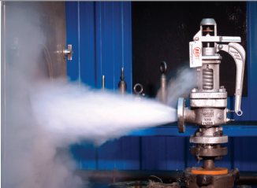
Anexo 3 - Válvulas de seguridad
Contenido
Cantidad
Capacidad de descarga
Presiones características
Disposición
Pruebas operacionales a Válvulas de seguridad

Slide 3
Cantidad
El reglamento establece el número mínimo de válvulas de seguridad que debe tener el Generador de Vapor según sus características:
Todo Generador de Vapor debe tener al menos una válvula de seguridad.
Si el área de calefacción supera los 47m2 se deben tener al menos dos válvulas de seguridad. A excepción de los generadores combinados (con superficie de calefacción humo y acuo-tubular), en estos casos se requieren al menos dos válvulas si la generación de vapor excede los 1.800kg/h.
Los Generadores de vapor eléctricos (categoría E3) que su potencia de alimentación supere los 1.175kW deberán tener al menos dos válvulas de seguridad.

Slide 4
Capacidad de descarga
Las válvulas de seguridad (combinadas) deben ser capaces de descargar todo el vapor que se pueda generar sin permitir que la presión se eleve más de un 6% del valor de seteo de la válvula de seguridad que está regulada a la máxima presión, y en ningún caso debe superar el valor de 1,06*PMTA.
La mínima capacidad de descarga de las válvulas de seguridad requerida debe ser no menor a la máxima capacidad diseñada de generación a la PMTA, según lo determinado por el fabricante. En el caso de generadores de vapor incluidos en la categoría E3 lamínima capacidad de descarga deberá ser de 1,6 kg/h/kW.

Slide 5
Capacidad de descarga
Si para dimensionar las válvulas de seguridad la capacidad de generación de vapor no se puede calcular o es deseable verificar los cálculos se puede:
Ensayo de acumulación.
Mediante la medición de la máxima cantidad de combustible que puede ser quemado y calculando la capacidad de evaporación sobre la base del poder calorífico del combustible.
A partir de la medición del agua de alimentación determinar la capacidad de evaporación máxima.

Slide 6
Presiones Características
Una o más válvulas de seguridad deberán regularse a una presión de apertura igual o menor a la PMTA.
En caso de existir más de una válvula de seguridad, la más alta presión de apertura permitida será de 3% por encima de la PMTA..
El rango completo de regulación de las válvulas de seguridad no deberá exceder el 10% de la presión de apertura de la válvula que está regulada a la mayor presión.
Por ejemplo, si PMTA=10 bar, si se tiene la siguiente regulación de dos válvulas de seguridad:
Notes:
El primer caso cumple A y B pero no cumple C ya que el rango es de 13,7%.
El segundo caso cumple A y C (rango 7.7%) pero no cumple B ya que la de más alta supera en 4% la PMTA
El tercer caso cumple las tres condiciones, A-ambas están igual o menor que PMTA, B. La más alta no supera en 3% la PMTA y C. el rango es de 5%

Slide 7
Presiones Características
Respecto a la diferencia entre la presión de apertura de la primera válvula de seguridad y la presión de trabajo del generador de vapor se recomienda al menos:
10% de la PMTA (y no menos de 0,48 bar) para generadores de vapor con PMTA menor o igual a 4,8 bar.
7% de la PMTA (y no menos de 2,1 bar) para generadores de vapor con PMTA mayor a 4,8 bar y menor o igual a 68,9 bar.
5% de la PMTA (y no menos de 4,8 bar) para generadores de vapor con PMTA mayor a 68,9 bar y menor o igual a 137,9 bar.
A criterio del fabricante para PMTA superiores a 137,9 bar.
Notes:
no queda que para cualquier GV de PMTA<=4,8 debe ser 0,48?

Slide 8
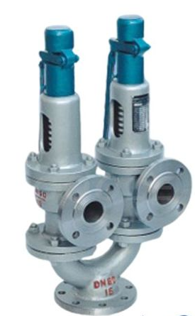
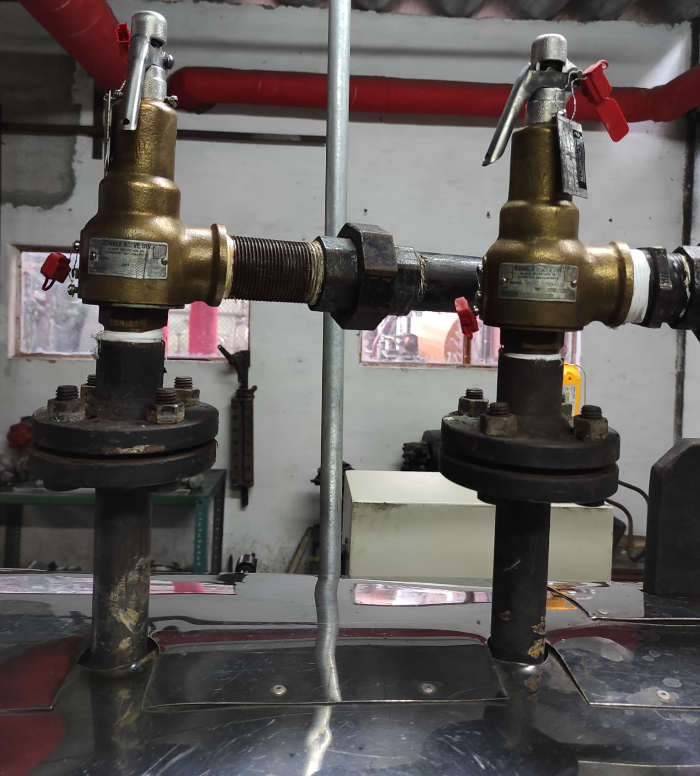
Disposición
“Cuando dos o más válvulas de seguridad son utilizadas en un generador de vapor, éstas podrán ser montadas separadamente (Figura 1) o en caso de tener capacidad de descarga aproximadamente igual, se podrán montar como gemelas colocándolas individualmente en una base tipo “Y” (Figura 2).”
1- Instaladas separadas
1-Sobre una base tipo Y

Slide 9
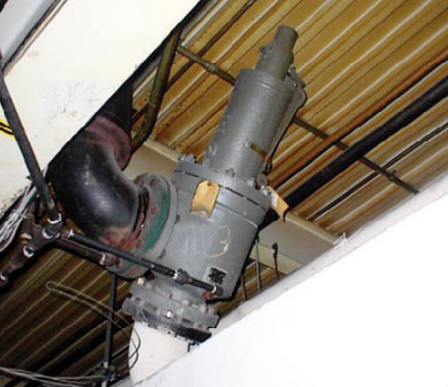
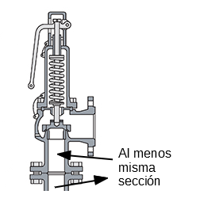
Disposición
“La válvula de seguridad deberá ser conectada al generador de vapor de manera independiente a cualquier otra conexión, y colocada tan cerca del generador de vapor como sea físicamente posible sin segmentos de cañería o accesorios innecesarios, y conservando perfectamente la vertical.
La conexión entre el generador de vapor y la válvula de seguridad deberá tener al menos el área de entrada de la válvula de seguridad. No se deberá colocar ningún tipo de válvula entre el generador y la válvula de seguridad ni en la cañería entre la válvula de seguridad y la descarga a la atmósfera.”
Válvula de seguridad instalada incorrectamente, no está vertical por falta de espacio.
Conexión al generador de Vapor

Slide 10
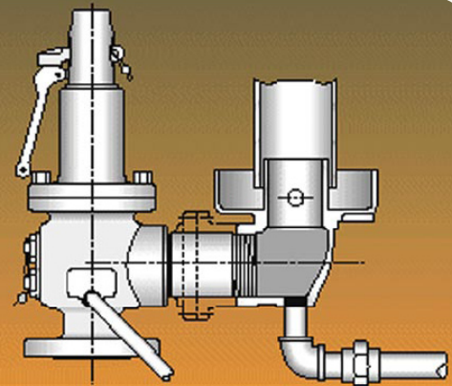
Disposición
Área de descarga de la válvula y área de cañería
“Cuando se utiliza una cañería de descarga, el área transversal de la misma deberá ser no menor al área de descarga de la válvula de seguridad o de la totalidad de las áreas de las válvulas de seguridad que en ella descarguen. Deberá ser lo más corta y recta posible e instalada de manera que se eviten esfuerzos sobre la válvula de seguridad.
Cuando se utilice un codo, este deberá estar ubicado lo más cerca posible de la descarga de la válvula. La cañería de descarga de la válvula de seguridad deberá ser instalada alejada de plataformas, zonas de circulación de personal o evacuación.
Se deberán realizar drenajes próximos a la válvula de seguridad para retirar el condensado que se produce durante la descarga.”
Codo, instalado próximo a la descarga de la Válvula
Drenaje, instalado cercano a la válvula

Slide 11
Pruebas operacionales
Todo servicio de mantenimiento, ajuste, ensayos y calibración deberá ser ejecutado por un agente vinculado a Servicios de Válvulas de Seguridad. El agente vinculado, una vez ejecutado el servicio de mantenimiento, ajuste, ensayo y calibración de válvulas de seguridad deberá, sin limitarse a esto, cumplir con los siguientes requerimientos:
a) Generar un certificado de ensayo de la válvula de seguridad donde el Agente Vinculado actuante incluya las tareas y controles llevados adelante, así como observaciones que considere pertinentes.
b) Generar una placa de calibración, que deberá ser fijada de manera segura al cuerpo de la válvula, indicando, sin limitarse a ello, los siguientes: Nombre del agente vinculado que actuó sobre la válvula, Fecha de actuación, TAG, Presión de ajuste, Presión de cierre.
c) Colocar precinto de seguridad para prevenir manipulaciones.
En caso de que la válvula requiera ser ajustada y probada en sitio, entonces puede retirarse solamente el precinto superior y luego volver a precintarse con una chapa indicando Nombre del agente vinculado que actuó sobre la válvula, Fecha de actuación, Presión de ajuste y la identificación de “Solo Prueba”.

